Slide 1
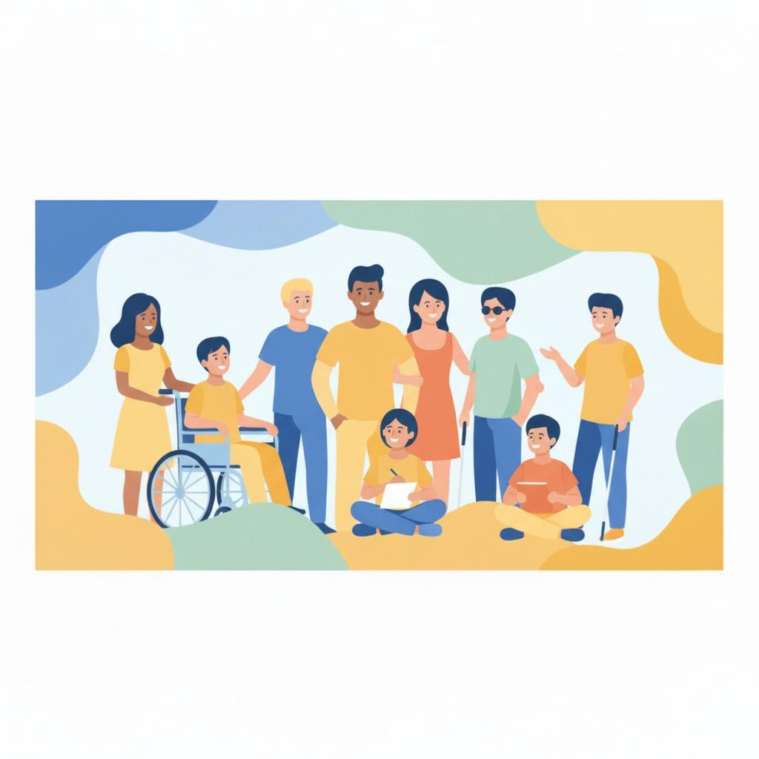
Lekcja: 10 min podcast + 30 min rozmowa
Bez filtrów
Rozmowa
o niepełnosprawności
na podstawie historii
Szymona Andrejczuka
Bez Filtrów - zrozumieć niepełnosprawność — edukacja

Slide 2
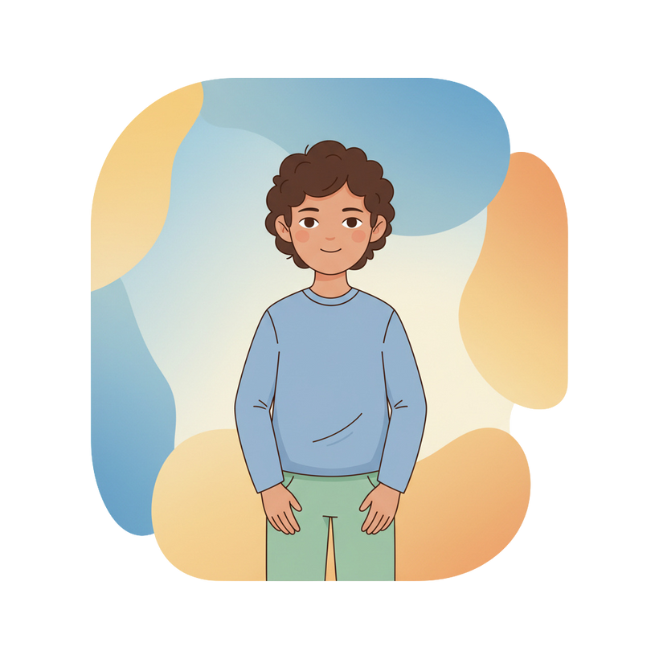
Zanim zaczniemy
3 zasady
• Słuchamy bez ocen
• Nie żartujemy z niepełnosprawności
• Pytamy, kiedy nie wiemy
Bez Filtrów - zrozumieć niepełnosprawność — edukacja

Slide 3
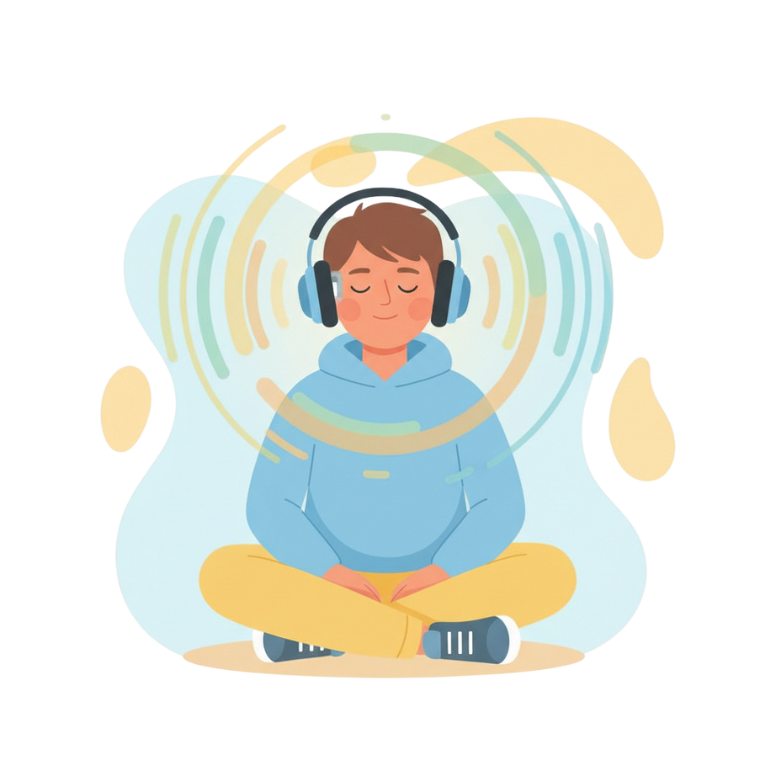
Podczas słuchania
Zwróć uwagę
1) Co było dla Ciebie nowe?
2) Co było trudne do wyobrażenia?
3) Co Cię zaskoczyło?
Bez Filtrów - zrozumieć niepełnosprawność — edukacja

Slide 4
Teraz
10 minut
Słuchamy podcastu
PODCAST
Bez Filtrów - zrozumieć niepełnosprawność — edukacja

Slide 5
O Szymonie
Jedno zdanie
Szymon urodził się z rozszczepem kręgosłupa
(spina bifida) i porusza się na wózku.
Bez Filtrów - zrozumieć niepełnosprawność — edukacja

Slide 6
Co mówi Szymon
Wózek = samodzielność
Na początku bał się, że wózek to „coś złego”.
Po kilku dniach poczuł ulgę:
łatwiej było wyjść, mniej się męczył
i mógł być bardziej samodzielny.
Bez Filtrów - zrozumieć niepełnosprawność — edukacja

Slide 7
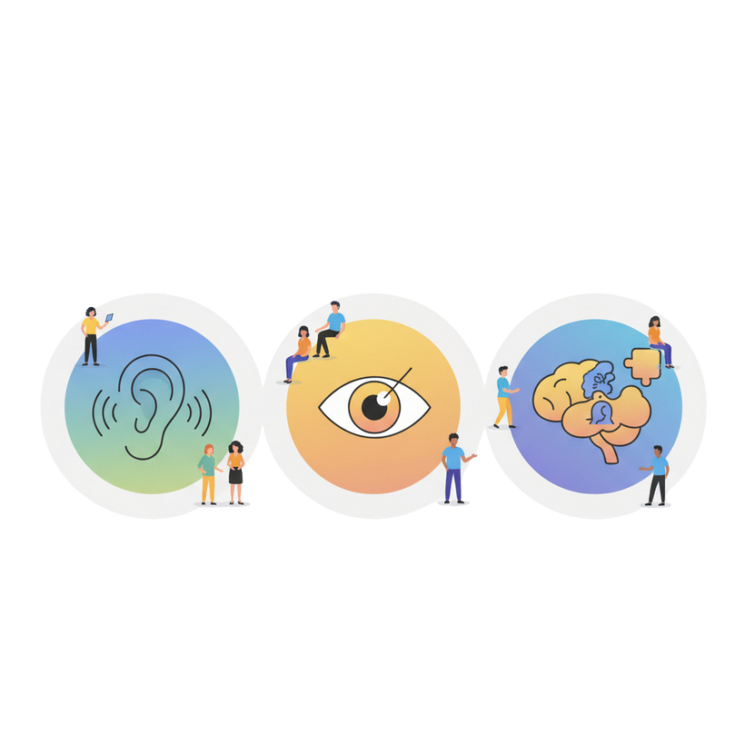
Drogowskazy do rozmowy
3 rzeczy, które warto zapamiętać
• Niepełnosprawność to część życia — nie cała osoba.
• Najbardziej bolą bariery tworzone przez otoczenie.
• Pomoc jest dobra, kiedy nie jest „na siłę”.
Bez Filtrów - zrozumieć niepełnosprawność — edukacja

Slide 8

Rozmowa
Co Cię poruszyło?
Jedno zdanie. Jedna myśl.
Możesz też powiedzieć: „Nie wiem”.
Bez Filtrów - zrozumieć niepełnosprawność — edukacja

Slide 9
Wspólne rozumienie
Bariery
Bariery w przestrzeni
Bariery w zachowaniu
• schody bez podjazdu
• brak windy
• wąskie drzwi
• brak dostępnej toalety
• wyśmiewanie
• litość zamiast szacunku
• pomaganie bez pytania
• mówienie „za kogoś”
Bez Filtrów - zrozumieć niepełnosprawność — edukacja

Slide 10

Fakty i mity
MIT
„Osoby z niepełnosprawnością
trzeba zawsze wyręczać.”
Bez Filtrów - zrozumieć niepełnosprawność — edukacja

Slide 11
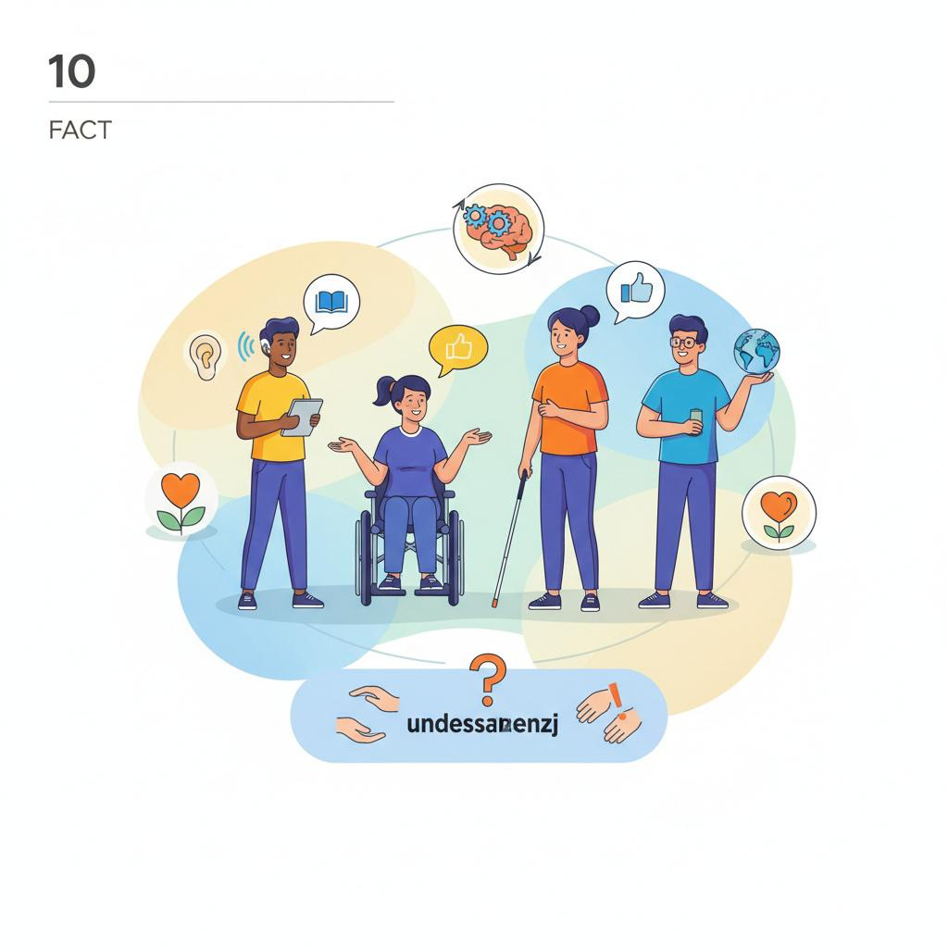
Fakty i mity
FAKT
Najlepsza pomoc to:
zapytać
i uszanować odpowiedź.
Czasem „nie, dziękuję” też jest OK.
Bez Filtrów - zrozumieć niepełnosprawność — edukacja

Slide 12
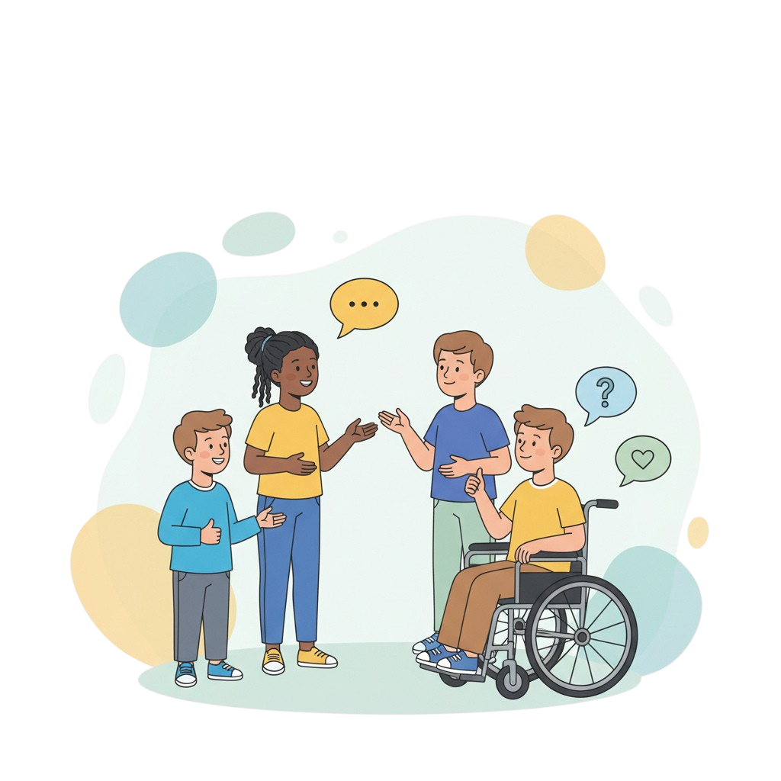
Szacunek
Można żartować
…z osobą
— jeśli jest na to miejsce i relacja.
Ale nie żartujemy
z niepełnosprawności.
Bez Filtrów - zrozumieć niepełnosprawność — edukacja

Slide 13
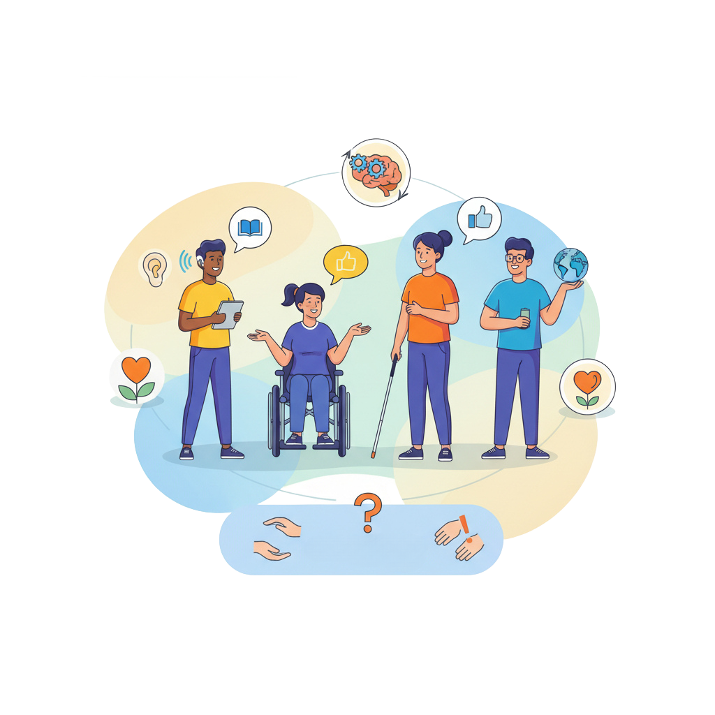
Działanie
Co możemy zrobić w szkole?
JA
• pytam, zamiast zgadywać
• nie wyśmiewam
• reaguję, gdy ktoś rani
MY (klasa)
• pilnujemy języka i żartów
• robimy miejsce, nie presję
DOROŚLI
• projektują i uczą tak, żeby było dostępnie
Bez Filtrów - zrozumieć niepełnosprawność — edukacja

Slide 14
Na koniec
Jedno zdanie od Szymona
„Moja niepełnosprawność
nie znaczy, że trzeba mnie traktować inaczej.”
Jak rozumiesz to zdanie?
Bez Filtrów - zrozumieć niepełnosprawność — edukacja

Slide 15
Dla nauczyciela (opcjonalnie)
Pytania, które dobrze prowadzą rozmowę
• Co w tej historii jest „zwyczajne”, a co „trudne”?
• Jak odróżnić pomoc od wyręczania?
• Jakie bariery w naszej szkole można usunąć?
• Jak reagować na żarty, które ranią?
Bez Filtrów - zrozumieć niepełnosprawność — edukacja

Slide 16



www.yeah.ngo
Projekt dofinansowany ze środków Państwowego Funduszu Rehabilitacji Osób Niepełnosprawnych

